Slide 1
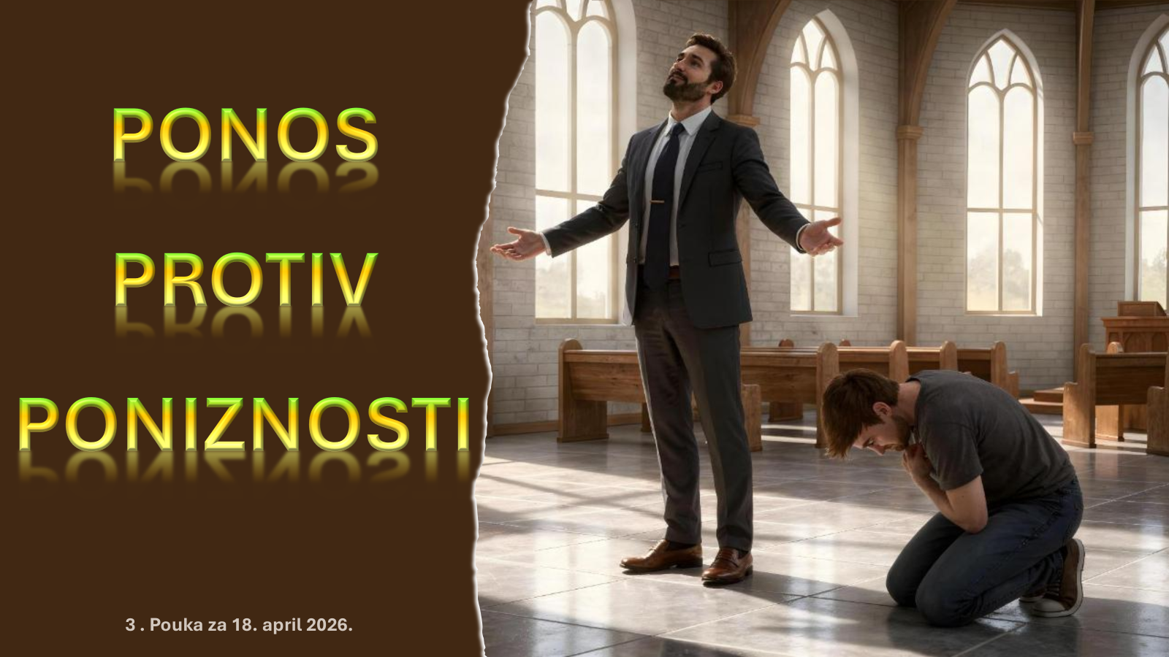
POUKA SUBOTNE ŠKOLE : PRODUBLJIVAINJE ODNOSA SA BOGOM
2. tromesečje 2026. Prezentacija biblijske pouke 18. april 2026.

Slide 2


Upamtite stih
LUKA 14,11:
“Jer svaki koji se podiže, poniziće se; a koji se ponizuje, podignuće se.“

Slide 3


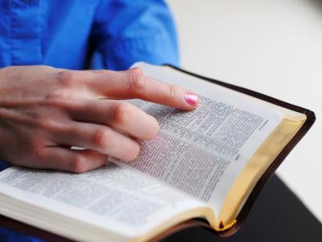

Ove sedmice ćemo analizirati greh ponosa kako bismo razumeli njegov mehanizam i shvatili njegovu opasnost. U tom cilju, nastavićemo u tri koraka: 1. Prvo, pratićemo početak ponosa na nebu u vreme u kojem je Lucifer planirao da uzurpira Božje mesto (Isa. 14,13). 2. Zatim ćemo krenuti na zemlju da ispitamo poduhvat graditelja Vavilona u vreme kada su planirali da naprave ime za sebe nastojeći da izgrade kulu koja će sezati do neba (1. Moj. 11, 4). 3. U trećem koraku, proučavaćemo brojne primere ponosa zajedno sa kontrastnim modelima poniznosti: faraon i Mojsije, Navuhodonosor i Danilo, i farisej i carinik u Isusovoj paraboli (Luka 18,9–14). Ovaj treći deo će ponuditi komparativno razmišljanje o ponosu i poniznosti na osnovu učenja biblijske mudrosti (Priče. 11,2; 27,1.2).

Slide 4

”A domaćinu reče: ‘Kad priređuješ ručak ili večeru, ne pozivaj prijatelje, ni braću, ni rodbinu, ni bogate susede, jer bi oni mogli da pozovu tebe i tako ti vrate.”
(Luka 14,11, NSP)

Slide 5

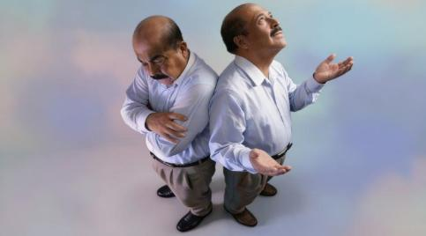
Šta je vredno kod mene? Na to pitanje teško je odgovoriti.
Ako kažem mnogo (ponosna pozicija), priznajem da sam sve što jesam i što sam postigao, postigao sam.
Šta ako kažem mnogo jer me Bog smatra svojim sinom?
Ako ne kažem ništa (skroman stav), priznajem da sve što jesam i što imam dolazi od Boga.
Šta ako ne kažem ništa jer mi nedostaje samopoštovanje?
Primeri ponosa:
Lucifer
Isusovi učenici.
Primeri poniznosti:
Carinik
Mojsije
Isus, savršen prime.r

Slide 6

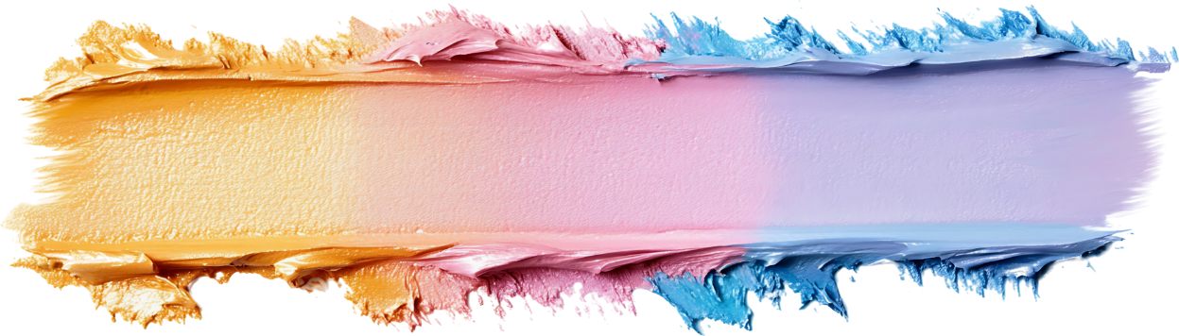
PRIMERI PONOSA

Slide 7




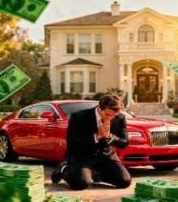
LUCIFER
“Ali bi pokaran za svoje bezakonje, skot nemi progocorivši glasom čovečjim zabrani bezakonje prorokovo.” (1 Jovanova 2,16)
Ako govorimo o ponosu, moramo govoriti o onome kod koga se to osećanje prvi put pojavilo, moramo govoriti o Luciferu. Odlučio je da ne bude zadovoljan svojim položajem, već je želeo da se popne na viši. Vremenom, on je želeo da bude toliko uzvišen da je čeznuo da zauzme sam presto Božji (Isaija 14,12-14).
Mi smo "nasledili" želju da radimo sve što nam se sviđa, da posedujemo sve što želimo, i da ostvarimo pozicije koje nam omogućuju da steknemo slavu ili bogatstvo. To je ono što nam svet nudi! (1. Jovan. 2,16).
Međutim, nije svaka težnja ponos. Zadovoljstvo proizilazi iz uspeha deteta, ili lične ambicije, i nije nužno nezdrav ponos.
Važno je zapamtiti da naša imovina, veštine i dostignuća ne određuju našu vrednost. Ponos se sastoji od nedavanja slave Bogu za ono što On radi u našim životima.

Slide 8



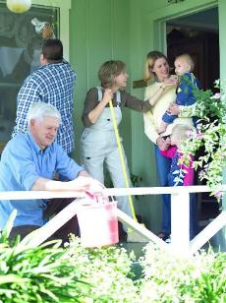

ISUSOVI UČENICI
“Jednom dođe do prepirke među njima oko toga ko je od njih najveći” (Lukaa 22,24)
Oni su proveli više od tri godine sa Isusom. On im je upravo oprao noge i govorio o Svojoj krvi prolivenoj za sve. Pa ipak, dok su večerali, njihov razgovor nije imao nikakve veze sa svim ovim, već: ko je od njih bio najveći? (Luka 22,24).
Njihov ponos ih je naveo da veruju da zaslužuju prvo mesto. Nisu uspeli da shvate težinu svojih osećanja. Oni su gurali Boga iz svojih srca zbog svog ponosa.
Isus je odmah prešao na stvar: "Ja sam među vama kao Onaj koji služi" (Luka 22,27). Drugim rečima: ako želite da budete veliki kao vaš Učitelj, služite drugima.
Naš ponos nam govori da zaslužujemo da nam drugi služe (bolji smo od njih). Potrebna nam je Božja milost da postanemo ponizni sluge.

Slide 9


PRIMERI PONIZNOSTI

Slide 10





POREZNIK
“Poreznik je stajao podalje i nije se usuđivao da podigne pogled prem nebu. Udarao se u prsa i govorio: ‘Bože, smilujse meni grešniku!’ ” (Luka 18,13)
Farisej je govorio Bogu o dobrim delima koja je učinio i zaslugama koje je imao pred nebom. Ali Isus je rekao da se "molio sebi", a ne Bogu (Luka 18,11.12). Ovo je avršen primer ponosa.
Carinik je tražio pomoć od Boga, jer je bio grešnik (Luka 18,13). Ponizno se predstavio pred Bogom, on je "sišao u kuću svoju opravdan," jer "svako ko se uzvisuje biće ponižen, i ko se ponizi biće uzvišen" (Luka 18,14).
Istinska poniznost počinje kada priznamo svoj greh i tražimo Hristovu pomoć. Onda više...
Nećemo gledati na druge kao na inferiorne (Filib. 2,3).
Nećemo tražiti javno priznanje (Luka. 14,7-11).
Dozvolićemo drugima da nam daju priznanje (Pr. 27,2).
Mi ćemo primiti Božju milost (Jakov 4,6).
Mi ćemo preneti tu milost drugima (1. Pet. 4,10).

Slide 11

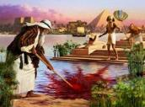






“Verom Mojsije kad bi veliki, ne htede da se naziva sin kćeri Faraonove. I volje stradati s narodom Božjim, negoli imati zemaljsku sladost greha.” (Jevrejima 11,24.25)
Mojsije
Mojsije je obučen da bude sledeći faraon Egipta. Bio je veliki strateg i imao je veliki intelektualni kapacitet (Dela 7,22). Kad je imao 40 godina, od- lučio je da sve ovo ostavi po strani i pridruži se svom narodu (Jev. 11,24.25).
On je bio oslobodilac! Njegova snažna ruka će osloboditi njegovu braću! Velika greška. Bog nije mogao da ga koristi dok je gajio takav ponos.
Još 40 godina u zajednici sa Bogom u pustinji učinilo ga je vrlo skromnim čovekom (Br. 12,3). Sada je mogao biti iskorišten od Boga da pošalje ona zla, pređe preko mora, da primi Deset zapovesti, da razgovara direktno sa Bogom, da udari u stenu ... On je čak bio u stanju da ponizno primi kaznu za svoj čin ponosa, primajući zasluge za ono što je učinio (Br. 20,10-12).
Mojsijev primer nam pokazuje da se poniznost ne javlja spontano u nama, već moramo moliti Boga da nas prožima njome svaki dan.

Slide 12




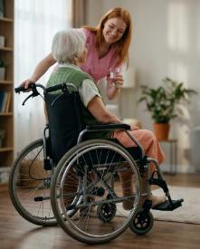
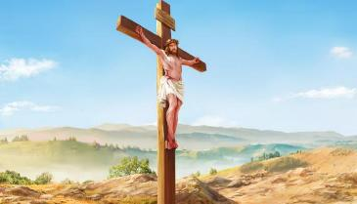
ISUS, SAVRŠEN PRIMER
“Te ponizi sebe samog, i posta poslušan do smrti, do smrti na krstu!” (Filib. 2,8),
Niko na ovom svetu nikada nije imao – niti će ikada imati – veličinu koju je Isus posedovao pre svojeg ovaploćenja. Ipak, On se odrekao svega iz ljubavi prema nama. Suočeni sa takvim poniženjem, sve što imamo, sve što jesmo, ili sve što bismo ikada mogli da postanemo bledi u poređenju sa Njim.
Isus se odrekao Neba da umre za čovečanstvo u nadi da ćemo razumeti Njegov čin milosti i odgovoriti na Njegov poziv na odnos sa Njim (Filib. 2,5-8). On je, bez sumnje, savršen primer poniznosti.
“Jer ovo da se misli među vama što je i u Hristu Isusu" (Filib. 2,5).
Po Njegovom primeru, "Ništa ne činite usprkos ili za praznu slavu, nego poniznošću činite jedan drugoga većim od sebe. Ne gledajte svaki za svoje nego i za drugoga." (Filib. 2,3.4).

Slide 13

“Slavim te, Gospode, od svega srca svojega, pred "bogovima" pjevam tebi. Poklanjam se pred svetom crkvom tvojom, i slavim ime tvoje za dobrotu tvoju i za istinu tvoju, jer si po svakom imenu svom podigao reć svoju. U dan u koji zazvah, ti si me uslišio, dunuo slobodu u dušu moju. Slaviće te Gospode svi narodi, svi carevi zemaljski, kad čuju reči usta tvojih. I pevaće putove Gospodnje, je je , velika slava Gospodnja. Jer je visok Gospod i vidi niskoga; i visokoga izdaleka poznaje. Ako pođem u tuzi, ti ćeš me oživeti, , na zloću neprijatelja mojih. Pružićeš ruku svoju i zakloniće me
desnica tvoja. .Gospod će svrtšiti za mene. Gospode, milost je traje doveka, Dela ruku svojih ne ostavljaj."
Psalm 138

Slide 14

“U samoljublju, samouzdizanju i ponosu postoji velika slabost; ali u poniznosti je velika snaga. Naše istinsko dostojanstvo se ne održava kada mislimo najviše o sebi, već kada je Bog u svim našim mislima i naša srca su sva sjajna ljubavlju prema našem Spasitelju i ljubavlju prema našim bližnjima. Jednostavnost karaktera i poniznost srca će dati sreću, dok će samoumišljenost doneti nezadovoljstvo, žaljenje i stalno razočarenje. To je učenje da mislimo manje o sebi, a više o tome da druge usrećimo, što će nam doneti božansku snagu."
Elen G. Vajt, Svedočanstva za Crkvu, vol. 3, str. 476. original.

Slide 15
ZAKLJUČAK
Prošle nedelje, bili smo suočeni sa Gospodnjom dijagnozom duhovne bolesti Laodikeje: " Jer govoriš, bogat sam i ništa ne potrebujem – a ne znaš da si ti nesrećan, i nevoljan, i siromah, i slep i go" (Otkrivenje 3,17). Jovan, apokaliptični prorok, osudio je problem duhovnog ponosa, koji je ukorenjen u fokusu na "ja", sa naglaskom na ego. Otrežnjujuća realnost je da bez Boga, ne možemo učiniti ništa da prevaziđemo sebe. Možemo biti zahvalni, stoga, da je poruka Biblije rekla sve o rešavanju ovog problema „ja“, problem koji se tiče svakog od nas.

Slide 16
PRIMENA
?
Kako mi znanje iz pouke: ”Gordost naspram poniznosti”, može pomoći danas?
Razumevši da mi Isus želi pomoći, da se podsetim naloga: ”Prestanite i znajte da sam ja Bog (Ps. 46,10), da shvatim da je Biblija još uvek Božji najveći dar koji otkriva Njegov plan otkupljenja,
Da li želim usred društvenih i kulturoloških uticaja da prihvatim Sveto pismo kao autoritativno, nepogrešivo otkrivenje Božje volje?
Da li želim da ostanem veran celom Pismu a to znači da vršim zapovesti Božje i čuvam svedočanstvo Isusa Hrista?

Slide 17
PRENOŠENJE ISTINE
?
Koje promene treba da ostvarimo u svom životu?
Koji biblijski princip iz ove pouke možemo da primenimo danas?

Slide 18
PLAN
?
Kako pouku: ”Ponos nasuprot poniznosti”, možemo koristiti iduće sedmice?
Razgovarajte u razredu ili grupi:
1. Pročitaj 1. Jovan.. 2,15-17. Kojim trima istinama nas taj odlomak uči kada je reč o ponosu i ljubavi prema svetu?
2. Pročitaj Luka. 18,9-14. Šta misliš o toj dvojici ljudi? Šta je Isus mislio o njima? Koja je tu važna pouka za sve nas?
3. Pročitaj Heb. 11,24-26. Šta nam ovaj tekst govori zašto je Mojsije izabrao drugačiji put i ponizio sebe?
4. Pročitaj Br. 12,3. Šta je bilo možda najznačajnije u Mojsijevom životu?
5. Pročitaj Luka. 22,24-27. Koja izjava obuhvaća srž Isusove poruke u tim stihovima?
6. Pročitaj Luka 22,27. Koja se ključna poruka za sve Hristove sledbenike tu nalazi?
7. Pročitaj Filib. 2,3-8. Kako bi, prema tim rečima, trebali živeti u svetlosti krsta?
8. Pročitaj Ps . 138. Prepiši ovaj psalam reč po reč. Dok pišeš, koje ti reči posebno padaju u oči?
9. Pročitaj Mat.. 23,12; Ps. 25,9; 149,4; Jakov 4,6.10. Koje nam dodatne uvide o ponosu i poniznosti pružaju navedeni stihovi?

Slide 19
PRENOŠENJE ISTINE
?
Koje promene treba da izvršimo u našem životu?
ODLUČITE!
Starting this week,, I will depend upon Christ’s righteousness not on my own righteousness
Starting this week, I will submit my plans to God daily
PRINCIP
PRIMENA
PROBLEM
ODLUKA
Bez obzira na stav koji zauzimaš u svom razmišljanju: bilo da je ovo kraj ili ga očekuješ u nekoj budućnosti – tema kako rasti u smislenom odnosu sa Bogom je ključna. Tvoj odnos sa Bogom je tvoj najvažniji odnos. Nemoj odlagati taj posao da ga sutra učiniš jačim. Sada je najbolje vreme da radiš na tom zadatku stvaranja boljeg odnosa, što će uticcati na sve ostalo u tvom životu i, naravno, na tvoju večnu budućnost. Ovo treba da shvatiš kao duhovni princip.
1. Tema naših proučavanja ovog tromesečja je da Bog želi da bud eš srećan aktivno povezian sa čovečanstvom. Ma kakav je tvoj odnos s Njim danas, ove pouke su pisane imajući tebe na umu.
2. S obzirom da se tema ovih po- uka tiče odnosa, napisana je ma- lo drukčije od prethodnih.Nagra- da je nepropadljiv venac i večni život sa Bogom. U ovoj trci nisi sam. Ima i drugi koji vole Isusa i Njegovu Reč. Prenesi tu poruku nekome i pozovi ih na trku!
Iako je istina da odnos sa Bogom menja sve i ovde i u večnosti, ta promena mo- že da bude dobra ili loša, zavisno o kva- liteti i vrsti odnosa. Bog želi potpuno predan odnos. U modernoj crkvi Bog se često prikazuje kao brižni udvarač. Me- đutim, imaj na umu Bog nije prosjak sa plastičnom kanticom. On će da prihvati samo predan odnos sa svojim narodom, Jer sve manje od toga rezultiraće našim uništenjem. Božanski poziv se upućuje i tebi danas: „Pazi na službu da je izvr- šavaš” (Kol. 4,17). Šta je tvoja odluka?
Pre nego što počnemo da rastemo u odnosu sa Bogom, prvo mora- mo da zastanemo i razmislimo kakav je moj trenutni odnos sa Njim. Budi brutalno, čak i bolno iskren pre- ma sebi. Zaključi koje svesne odluke moraš doneti da imaš sa Njim bliskost kavu On želi ali je ti na razne načine sprečavaš. Otkrij koje?

